Slide 1
Materialpaket
Zehnereinmaleins
Mathe inklusiv mit PIKAS – 2025 ©

Slide 2
Materialpaket Zehnereinmaleins
Forschungszettel (anpassbar und individuell einsetzbar. S. 1 – 2
Basisaufgabe
Findet Partneraufgaben. Vergleicht. Was fällt euch auf? S. 3
Vertiefende Aufgabenstellung
Partneraufgaben mit Ergebnissen erkunden. S. 7
Zahlbilder zeichnen. S. 9
Reduktion
Partneraufgaben mit Darstellungskarten legen. S. 12
Fokus auf Kernaufgaben. S. 17
Fokus auf das kleine Einmaleins. S. 19
Erweiterung
Partneraufgaben finden und mit Darstellungskarten legen. S. 22
Eigene Partneraufgaben erfinden. S. 23
Zahlraum erweitern. S. 25
Druckhinweis: Drucken Sie dieses Materialpaket bitte in A3 aus.
Mathe inklusiv mit PIKAS – 2025 ©

Slide 3
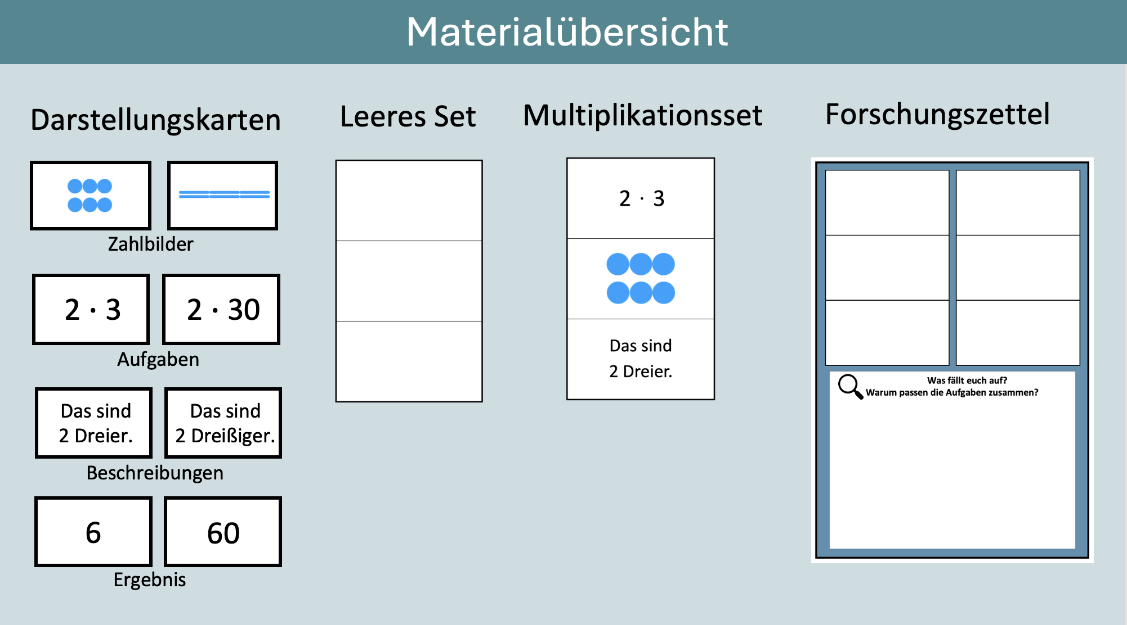
Mathe inklusiv mit PIKAS – 2025 ©

Slide 4
Was fällt euch auf?
Warum passen die Aufgaben zusammen?
Was fällt euch auf?
Warum passen die Aufgaben zusammen?
Forschungszettel (anpassbar und individuell einsetzbar)
- 1 -
Mathe inklusiv mit PIKAS – 2025 ©

Slide 5
Was fällt euch auf?
Warum passen die Aufgaben zusammen?
Was fällt euch auf?
Warum passen die Aufgaben zusammen?
Forschungszettel mit Ergebniszeile (anpassbar und individuell einsetzbar)
- 2 -
Mathe inklusiv mit PIKAS – 2025 ©

Slide 6
Basisaufgabe
Basisaufgabe – Findet Partneraufgaben. Vergleicht. Was fällt euch auf?
- 3 -
Mathe inklusiv mit PIKAS – 2025 ©

Slide 7
8 ∙ 2
3 ∙ 7
5 ∙ 20
7 ∙ 30
3 ∙ 70
Das sind
5 Zweier.
Das sind
7 Dreier.
Multiplikationssets
Das sind
6 Fünfer.
2 ∙ 4
7 ∙ 2
4 ∙ 60
6 ∙ 50
Das sind
2 Vierziger.
Das sind 7 Zwanziger.
Basisaufgabe – Findet Partneraufgaben. Vergleicht. Was fällt euch auf?
- 4-
Mathe inklusiv mit PIKAS – 2025 ©

Slide 8
Das sind
7 Zweier.
7 ∙ 3
Das sind
7 Dreißiger.
Das sind
4 Sechziger.
4 ∙ 6
7 ∙ 20
Das sind
4 Sechser.
2 ∙ 40
Das sind
5 Zwanziger.
Darstellungskarten
Das sind
3 Siebziger.
Das sind
2 Vierer.
5 ∙ 2
8 ∙ 20
6 ∙ 5
Das sind
6 Fünfziger.
Das sind
8 Zweier.
Das sind
8 Zwanziger.
Das sind
3 Siebener.
Basisaufgabe – Findet Partneraufgaben. Vergleicht. Was fällt euch auf?
- 5 -
Mathe inklusiv mit PIKAS – 2025 ©

Slide 9
Vertiefende Aufgabenstellung
Vertiefende Aufgabenstellung
- 6 -
Mathe inklusiv mit PIKAS – 2025 ©

Slide 10
8 ∙ 2
Das sind
7 Dreier.
Das sind
8 Zweier.
Das sind
7 Dreißiger.
Das sind
8 Zwanziger.
210
21
160
Multiplikationssets
5 ∙ 2
6 ∙ 50
2 ∙ 40
8
Vertiefende Aufgabenstellung – Partneraufgaben mit Ergebnissen erkunden
- 7 -
Mathe inklusiv mit PIKAS – 2025 ©

Slide 11
210
Das sind
6 Fünfer.
2 ∙ 4
30
10
Das sind
5 Zweier.
16
300
Das sind
8 Zweier.
Das sind
6 Fünfziger.
3 ∙ 70
Das sind
5 Zwanziger.
21
Darstellungskarten
Das sind
3 Siebziger.
3 ∙ 7
Das sind
2 Vierziger.
5 ∙ 20
7 ∙ 30
6 ∙ 50
8 ∙ 20
100
7 ∙ 3
Das sind
3 Siebener.
Das sind
2 Vierer.
6 ∙ 5
80
Vertiefende Aufgabenstellung – Partneraufgaben mit Ergebnissen erkunden
- 8 -
Mathe inklusiv mit PIKAS – 2025 ©

Slide 12
7 ∙ 30
3 ∙ 70
5 ∙ 2
7 ∙ 20
Das sind
8 Zwanziger .
5 ∙ 20
Das sind
6 Fünfer .
4 ∙ 6
Multiplikationssets
6 ∙ 50
Das sind
7 Dreier .
Das sind
2 Vierer .
Das sind
3 Siebener .
Das sind
2 Vierziger .
Das sind
8 Zweier .
7 ∙ 2
Das sind
4 Sechziger .
Vertiefende Aufgabenstellung – Zahlbilder zeichnen
- 9 -
Mathe inklusiv mit PIKAS – 2025 ©

Slide 13
Das sind
7 Dreißiger.
8 ∙ 20
7 ∙ 3
Das sind
3 Siebziger.
4 ∙ 60
Das sind
4 Sechser.
2 ∙ 4
Das sind
7 Zweier.
Das sind 7 Zwanziger.
3 ∙ 7
6 ∙ 5
2 ∙ 40
8 ∙ 2
Das sind
5 Zweier.
Das sind
6 Fünfziger.
Das sind
5 Zwanziger.
Darstellungskarten
Vertiefende Aufgabenstellung – Zahlbilder zeichnen
- 10 -
Mathe inklusiv mit PIKAS – 2025 ©

Slide 14
Reduktion
Reduktion
- 11 -
Mathe inklusiv mit PIKAS – 2025 ©

Slide 15
6 ∙ 5
8 ∙ 20
Das sind
6 Fünfer.
Das sind
8 Zweier.
Was fällt euch auf?
Warum passen die Aufgaben zusammen?
Was fällt euch auf?
Warum passen die Aufgaben zusammen?
Reduktion – Partneraufgaben mit Darstellungskarten legen
- 12 -
Mathe inklusiv mit PIKAS – 2025 ©

Slide 16
2 ∙ 4
3 ∙ 70
Das sind
2 Vierziger.
Das sind
3 Siebziger.
Was fällt euch auf?
Warum passen die Aufgaben zusammen?
Was fällt euch auf?
Warum passen die Aufgaben zusammen?
Reduktion – Partneraufgaben mit Darstellungskarten legen
- 13 -
Mathe inklusiv mit PIKAS – 2025 ©

Slide 17
7 ∙ 2
5 ∙ 2
5 ∙ 20
Das sind
5 Zwanziger.
Was fällt euch auf?
Warum passen die Aufgaben zusammen?
Was fällt euch auf?
Warum passen die Aufgaben zusammen?
Reduktion – Partneraufgaben mit Darstellungskarten legen
- 14 -
Mathe inklusiv mit PIKAS – 2025 ©

Slide 18
4 ∙ 6
4 ∙ 60
Das sind
4 Sechser.
Das sind
7 Dreier.
Das sind
7 Dreißiger.
Was fällt euch auf?
Warum passen die Aufgaben zusammen?
Was fällt euch auf?
Warum passen die Aufgaben zusammen?
Reduktion – Partneraufgaben mit Darstellungskarten legen
- 15 -
Mathe inklusiv mit PIKAS – 2025 ©

Slide 19
8 ∙ 2
3 ∙ 7
7 ∙ 30
6 ∙ 50
Das sind 7 Zwanziger.
Das sind
3 Siebener.
Das sind
6 Fünfziger.
Darstellungskarten
Das sind
8 Zwanziger.
Das sind
5 Zweier.
7 ∙ 3
2 ∙ 40
7 ∙ 20
Das sind
2 Vierer.
Das sind
7 Zweier.
Das sind
4 Sechziger.
Reduktion – Partneraufgaben mit Darstellungskarten legen
- 16 -
Mathe inklusiv mit PIKAS – 2025 ©

Slide 20
Das ist
1 Einer.
Das sind
5 Dreier.
5 ∙ 30
10 ∙ 20
2 ∙ 3
Das sind
2 Dreißiger.
Das sind
2 Vierziger.
Multiplikationssets
2 ∙ 4
Das ist
1 Achtziger.
1 ∙ 80
3 ∙ 3
Das ist
1 Achter.
1 ∙ 8
Das sind
4 Vierziger.
Reduktion – Fokus auf Kernaufgaben
- 17 -
Mathe inklusiv mit PIKAS – 2025 ©

Slide 21
Das sind
10 Zwanziger.
5 ∙ 3
1 ∙ 1
Das sind
2 Dreier.
4 ∙ 4
1 ∙ 10
2 ∙ 30
Das ist
1 Zehner.
Das sind
5 Dreißiger.
Das sind 4 Vierer.
Darstellungskarten
Das sind 2 Vierer.
4 ∙ 40
10 ∙ 2
2 ∙ 40
3 ∙ 30
Das sind
3 Dreier.
Das sind
10 Zweier.
Das sind
3 Dreißiger.
Reduktion – Fokus auf Kernaufgaben
- 18 -
Mathe inklusiv mit PIKAS – 2025 ©

Slide 22
6 ∙ 5
Das sind
3 Vierer.
Das sind
6 Zweier.
3 ∙ 7
4 ∙ 8
5 ∙ 10
3 ∙ 10
7 ∙ 4
Multiplikationssets
Das sind
5 Einer.
4 ∙ 6
2 ∙ 9
Das sind
6 Dreier.
8 ∙ 3
Das sind
3 Einer.
Das sind
4 Vierer.
Das sind 9
Dreier.
Reduktion – Fokus auf das kleine Einmaleins
- 19-
Mathe inklusiv mit PIKAS – 2025 ©

Slide 23
Das sind
3 Zehner.
6 ∙ 3
Das sind
7 Vierer.
9 ∙ 3
Das sind
3 Siebener.
Das sind
2 Neuner.
Darstellungskarten
3 ∙ 4
Das sind
5 Zehner.
Das sind
4 Sechser.
6 ∙ 2
4 ∙ 4
3 ∙ 1
Das sind
6 Fünfer.
5 ∙ 1
Das sind
8 Dreier.
Das sind
4 Achter.
Reduktion – Fokus auf das kleine Einmaleins
- 20 -
Mathe inklusiv mit PIKAS – 2025 ©

Slide 24
Erweiterung
Erweiterung
- 21 -
Mathe inklusiv mit PIKAS – 2025 ©

Slide 25
Multiplikationssets (leer)
Erweiterung – Partneraufgaben finden und mit Darstellungskarten legen
- 22 -
Mathe inklusiv mit PIKAS – 2025 ©

Slide 26
Das sind
7 Zweier.
7 ∙ 3
Das sind
7 Dreißiger.
5 ∙ 20
Das sind
7 Dreier.
7 ∙ 20
7 ∙ 2
7 ∙ 30
Das sind
5 Zweier.
Das sind
5 Zwanziger.
8 ∙ 2
Darstellungskarten
Das sind
3 Siebziger.
3 ∙ 7
Das sind 7 Zwanziger.
5 ∙ 2
Das sind
6 Fünfer.
8 ∙ 20
6 ∙ 5
Das sind
6 Fünfziger.
6 ∙ 50
Das sind
8 Zweier.
Das sind
8 Zwanziger.
Das sind
3 Siebener.
3 ∙ 70
Erweiterung – Partneraufgaben finden und mit Darstellungskarten legen
- 23 -
Mathe inklusiv mit PIKAS – 2025 ©

Slide 27
Multiplikationssets (leer)
Erweiterung – eigene Partneraufgaben erfinden
- 24 -
Mathe inklusiv mit PIKAS – 2025 ©

Slide 28
5 ∙ 20
4 ∙ 600
7 ∙ 50
2 ∙ 3
3 ∙ 7
Das sind 2 Dreihunderter.
Das sind
4 Sechser.
5 ∙ 200
Multiplikationssets
7 ∙ 5
Das sind
4 Sechziger.
2 ∙ 30
Das sind 7 Fünfhunderter.
Das sind
3 Vierer.
Das sind 3 Siebenhunderter.
Das sind
5 Zweier.
3 ∙ 70
Erweiterung – Zahlraum erweitern
- 25 -
Mathe inklusiv mit PIKAS – 2025 ©

Slide 29
Das sind
2 Dreier.
2 ∙ 300
4 ∙ 6
5 ∙ 2
Das sind
5 Zwanziger.
Das sind
7 Fünfziger.
Das sind
2 Dreißiger.
7 ∙ 500
4 ∙ 60
Das sind 4 Sechshunderter.
Das sind 5 Zweihunderter.
Das sind
7 Fünfer.
Darstellungskarten
Das sind
3 Siebener.
Das sind
3 Siebziger.
3 ∙ 700
3 ∙ 4
Erweiterung – Zahlraum erweitern
- 26 -
Mathe inklusiv mit PIKAS – 2025 ©

